Slide 1
古典坐标几何学
讲师: 廖侠
Email: xliao@hqu.edu.cn
个人主页: https://hirzebruch.github.io/main.html
上课时间: 周一3-4, 周四 7-8
答疑时间：周二下午2：00-4：00，学院2层公共空间

Slide 2
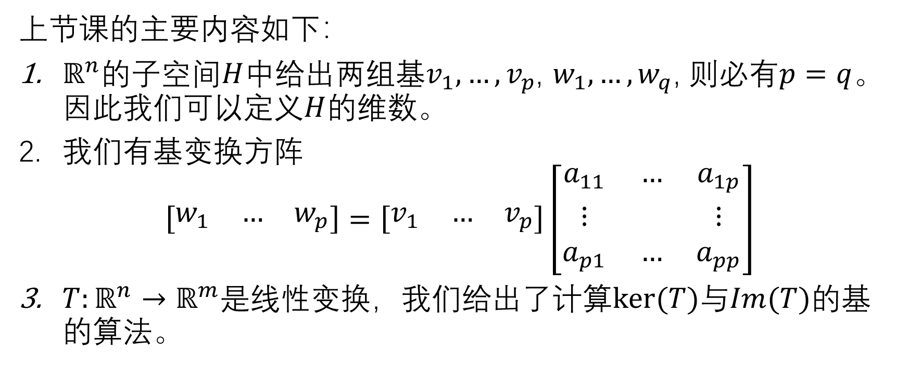
复习
上节课的主要内容如下：
$ℝ^{n}$的子空间$H$中给出两组基$v_{1},…,v_{p}$, $w_{1},…,w_{q}$, 则必有$p=q$。因此我们可以定义$H$的维数。
我们有基变换方阵
$$\left[\begin{matrix}w_{1} & … & w_{p}\end{matrix}\right]=\left[\begin{matrix}v_{1} & … & v_{p}\end{matrix}\right]\left[\begin{matrix}a_{11} & … & a_{1p} \\ ⋮ & & ⋮ \\ a_{p1} & … & a_{pp}\end{matrix}\right]$$
$T:ℝ^{n}→ℝ^{m}$是线性变换，我们给出了计算$\ker{(T)}$与$Im(T)$的基的算法。

Slide 3
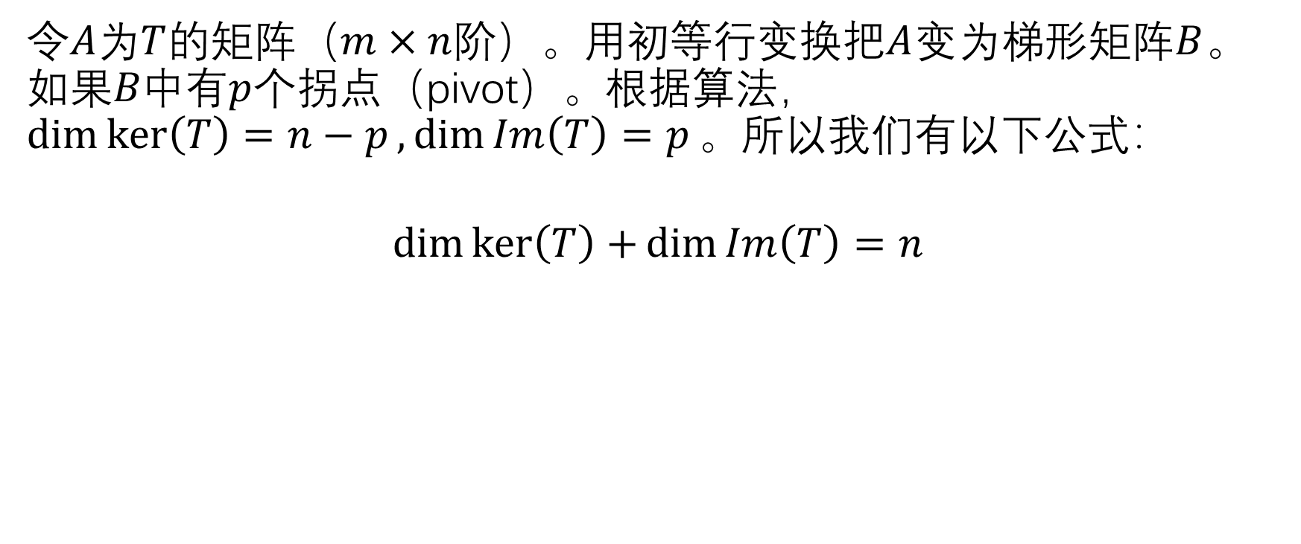
令$A为T$的矩阵（$m×n$阶）。用初等行变换把$A$变为梯形矩阵$B$。如果$B中$有$p$个拐点（pivot）。根据算法，$\dim{\ker\left(T\right)=n−p,\dim{Im\left(T\right)=p}}。$所以我们有以下公式：
$$\dim{\ker\left(T\right)+\dim{Im\left(T\right)=n}}$$

Slide 4
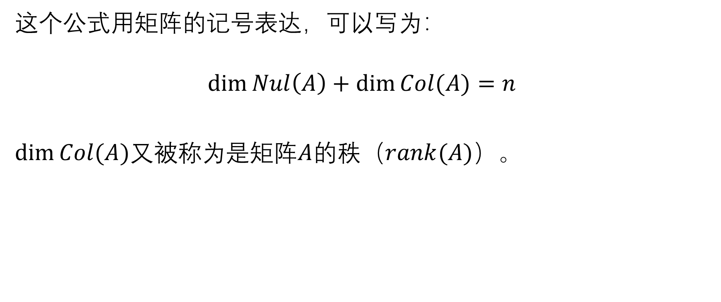
这个公式用矩阵的记号表达，可以写为：
$$\dim{Nul\left(A\right)+\dim{Col(A)}=n }$$
$\dim{Col(A)}$又被称为是矩阵$A$的秩（$rank(A)$）。

Slide 5
Lay的教材p239中的练习：

Slide 6
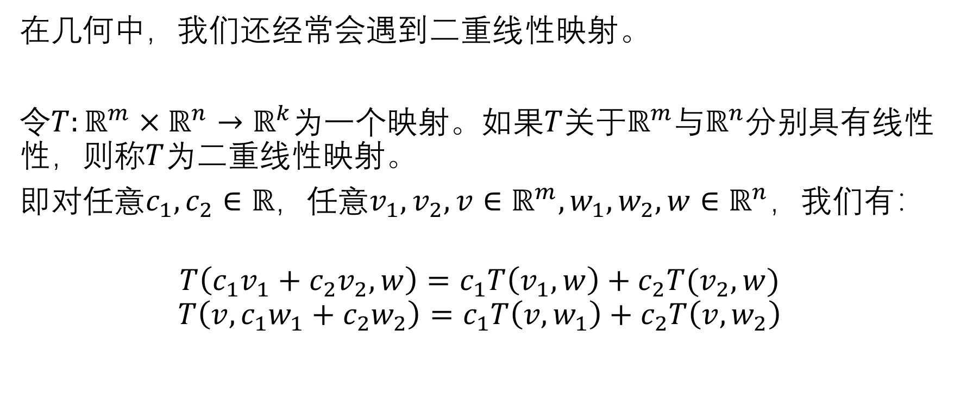
二重线性变换（bilinear transformation）
在几何中，我们还经常会遇到二重线性映射。
令$T:ℝ^{m}×ℝ^{n}→ℝ^{k}$为一个映射。如果$T$关于$ℝ^{m}$与$ℝ^{n}$分别具有线性性，则称$T$为二重线性映射。
即对任意$c_{1},c_{2}∈ℝ$，任意$v_{1},v_{2},v∈ℝ^{m},w_{1},w_{2},w∈ℝ^{n}，$我们有：
$$T\left(c_{1}v_{1}+c_{2}v_{2},w\right)=c_{1}T\left(v_{1},w\right)+c_{2}T(v_{2},w)$$
$$T\left(v,c_{1}w_{1}+c_{2}w_{2}\right)=c_{1}T\left(v,w_{1}\right)+c_{2}T\left(v,w_{2}\right)$$

Slide 7
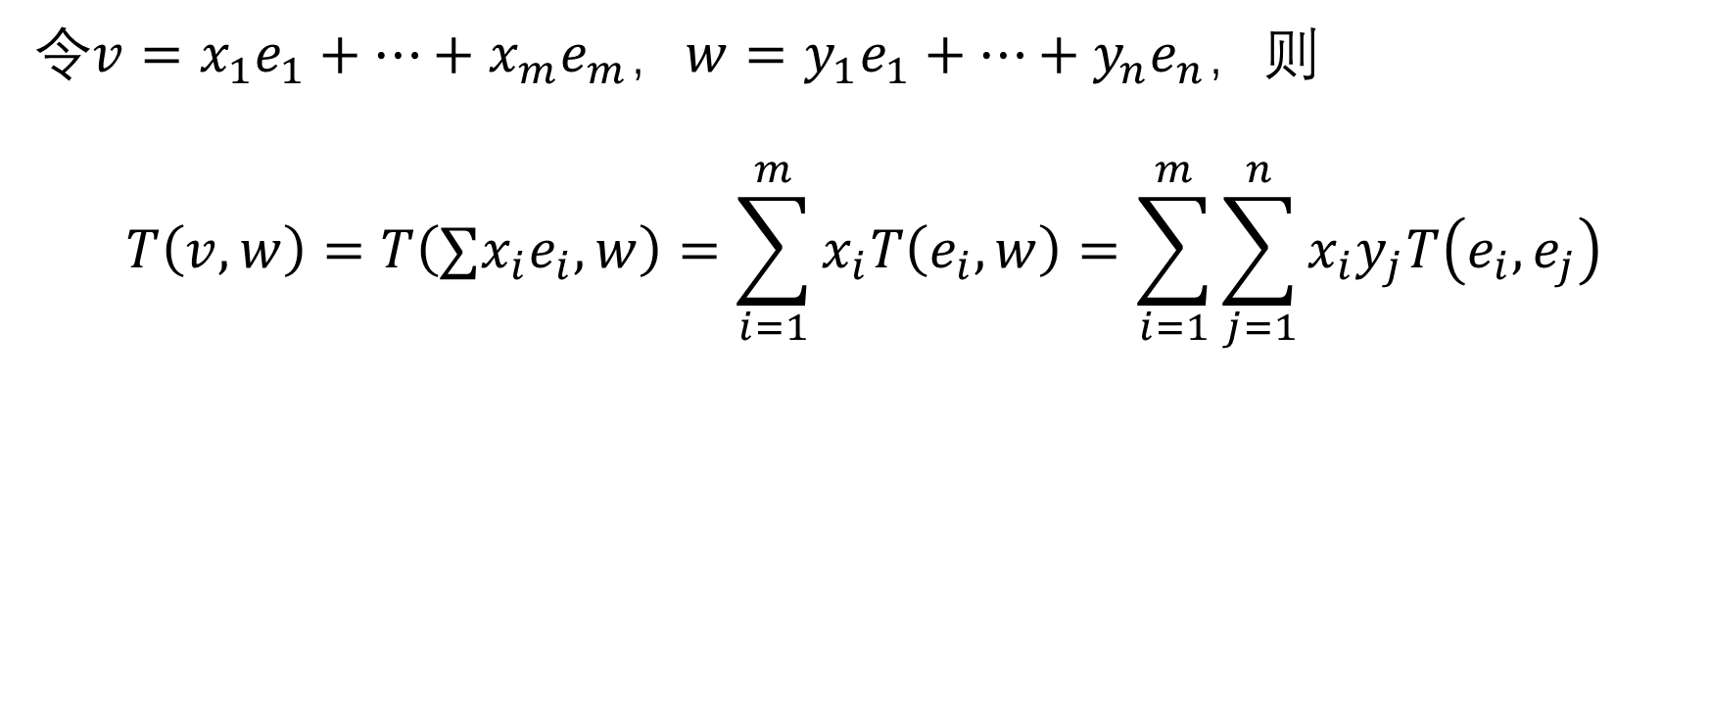
二重线性变换的展开
令$v=x_{1}e_{1}+…+x_{m}e_{m}$，$w=y_{1}e_{1}+…+y_{n}e_{n}$，则
$$T\left(v,w\right)=T\left(∑x_{i}e_{i},w\right)=\sum_{i=1}^{m}{x_{i}T\left(e_{i},w\right)}=\sum_{i=1}^{m}{\sum_{j=1}^{n}{x_{i}y_{j}T\left(e_{i},e_{j}\right)}}$$

Slide 8
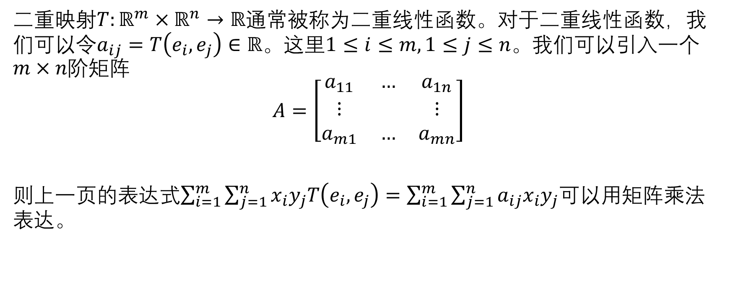
二重线性函数的矩阵描述
二重映射$T:ℝ^{m}×ℝ^{n}→ℝ$通常被称为二重线性函数。对于二重线性函数，我们可以令$a_{ij}=T\left(e_{i},e_{j}\right)∈ℝ。$这里$1≤i≤m, 1≤j≤n$。我们可以引入一个$m×n$阶矩阵
$$A=\left[\begin{matrix}a_{11} & … & a_{1n} \\ ⋮ & & ⋮ \\ a_{m1} & … & a_{mn}\end{matrix}\right]$$
则上一页的表达式$\sum_{i=1}^{m}{\sum_{j=1}^{n}{x_{i}y_{j}T\left(e_{i},e_{j}\right)}}=$ $\sum_{i=1}^{m}{\sum_{j=1}^{n}{a_{ij}x_{i}y_{j}}}$可以用矩阵乘法表达。

Slide 9
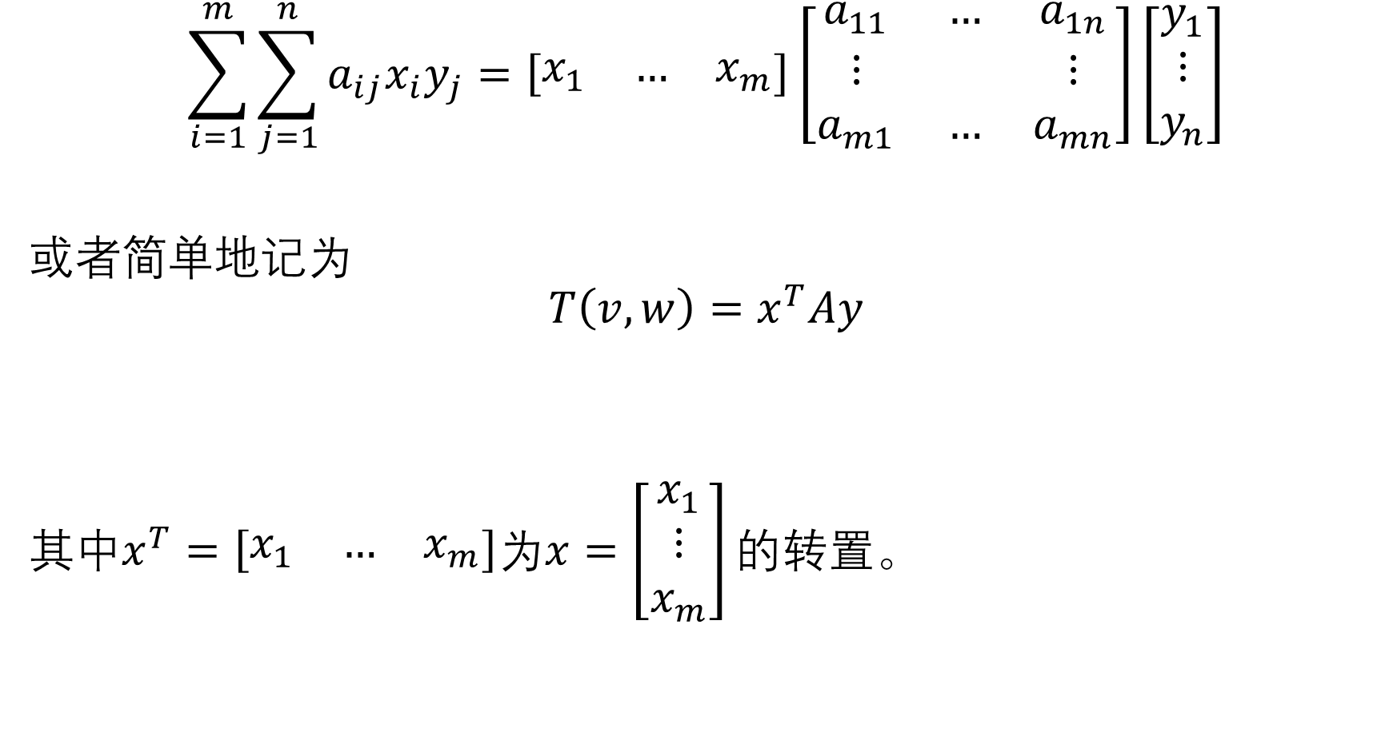
$$\sum_{i=1}^{m}{\sum_{j=1}^{n}{{a_{ij}x}_{i}y_{j}=\left[\begin{matrix}x_{1} & … & x_{m}\end{matrix}\right]}}\left[\begin{matrix}a_{11} & … & a_{1n} \\ ⋮ & & ⋮ \\ a_{m1} & … & a_{mn}\end{matrix}\right]\left[\begin{matrix}y_{1} \\ ⋮ \\ y_{n}\end{matrix}\right]$$
或者简单地记为
$$T\left(v,w\right)=x^{T}Ay$$
其中$x^{T}=\left[\begin{matrix}x_{1} & … & x_{m}\end{matrix}\right]$为$x=\left[\begin{matrix}x_{1} \\ ⋮ \\ x_{m}\end{matrix}\right]的$转置。

Slide 10
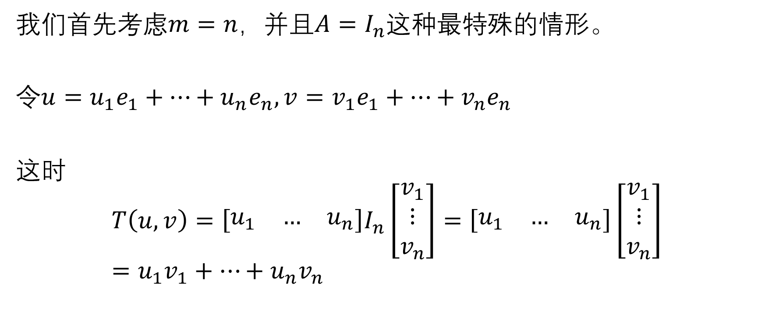
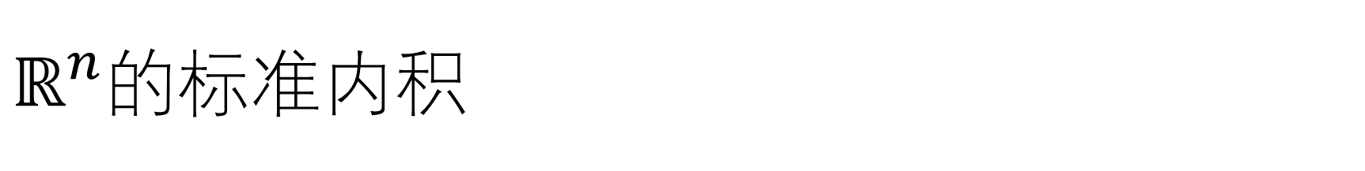
$ℝ^{n}$的标准内积
我们首先考虑$m=n$，并且$A=I_{n}$这种最特殊的情形。
令$u=u_{1}e_{1}+…+u_{n}e_{n}, v=v_{1}e_{1}+…+v_{n}e_{n}$
这时
$$T\left(u,v\right)=\left[\begin{matrix}u_{1} & … & u_{n}\end{matrix}\right]I_{n}\left[\begin{matrix}v_{1} \\ ⋮ \\ v_{n}\end{matrix}\right]=\left[\begin{matrix}u_{1} & … & u_{n}\end{matrix}\right]\left[\begin{matrix}v_{1} \\ ⋮ \\ v_{n}\end{matrix}\right]=u_{1}v_{1}+…+u_{n}v_{n}$$

Slide 11
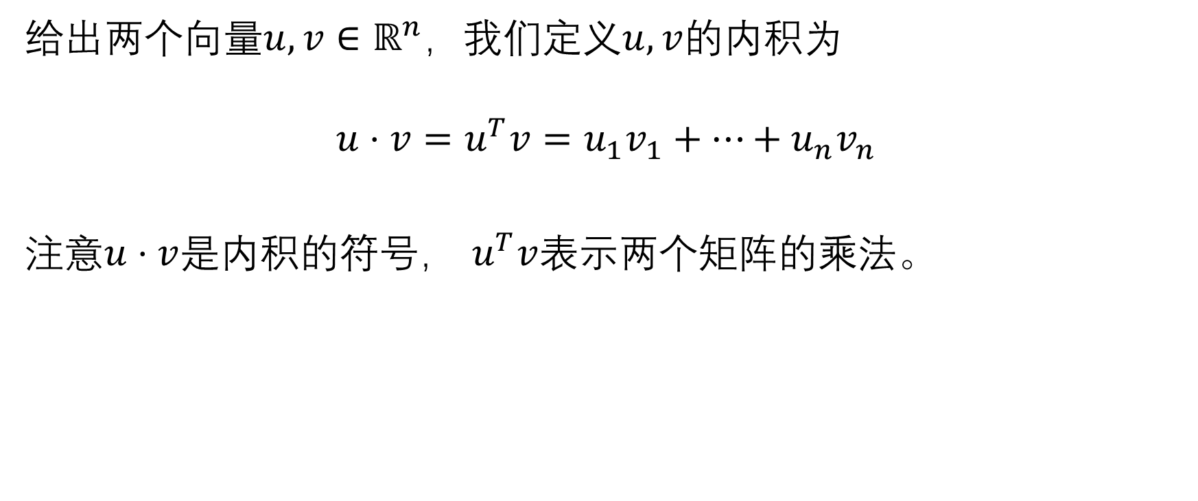
$ℝ^{n}$的标准内积
给出两个向量$u,v∈ℝ^{n}$，我们定义$u,v$的内积为
$$u⋅v=u^{T}v=u_{1}v_{1}+…+u_{n}v_{n}$$
注意$u⋅v$是内积的符号， $u^{T}v$表示两个矩阵的乘法。

Slide 12
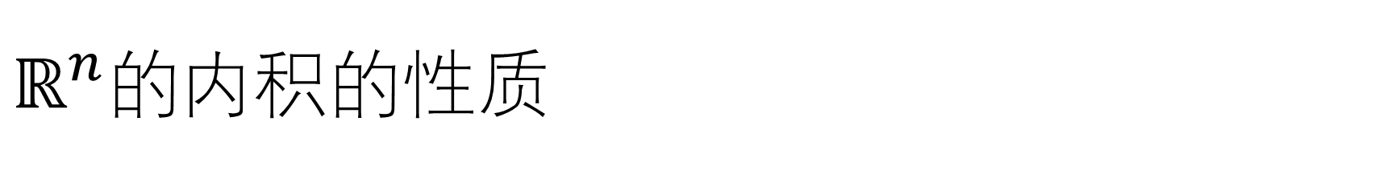
$ℝ^{n}的$内积的性质
内积的性质可以总结为以下几点(Lay的教材p333)

Slide 13
向量的长度
引入内积这一概念后，我们就可以引入向量长度的概念

Slide 14
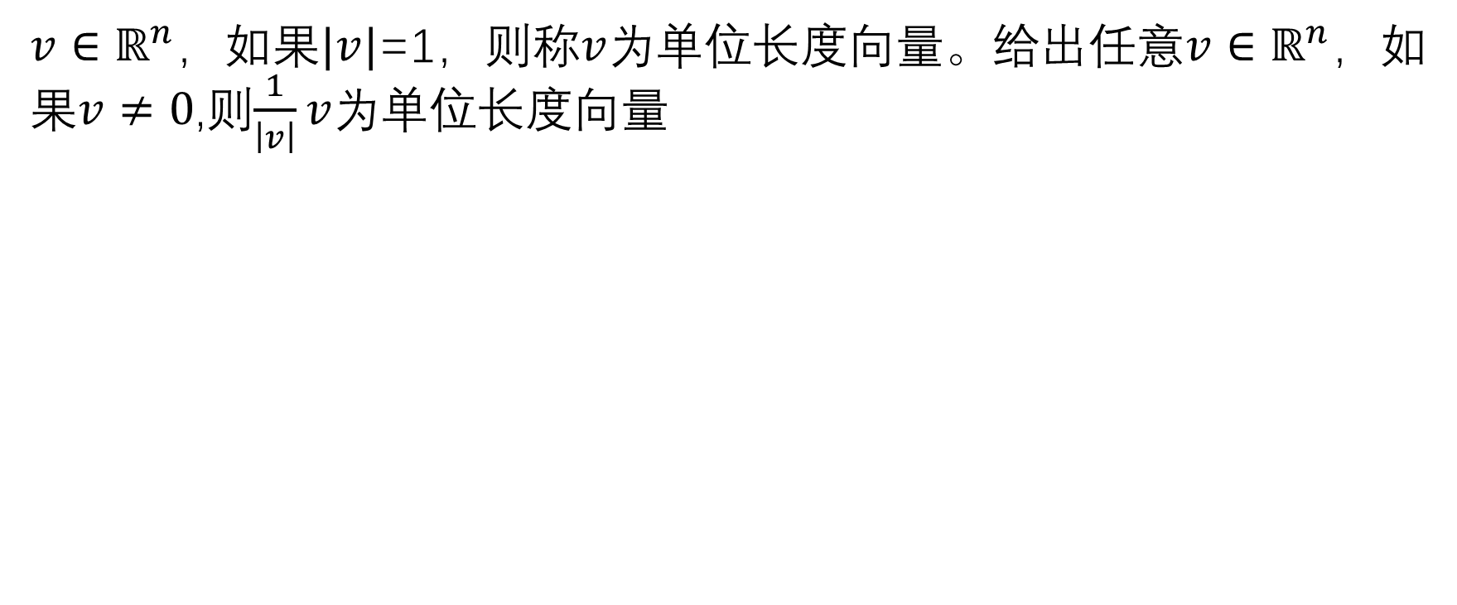
单位长度向量（unit vector）
$v∈ℝ^{n}$，如果$|v|$=1，则称$v$为单位长度向量。给出任意$v∈ℝ^{n}$，如果$v≠0$,则$\frac{1}{\left|v\right|}v$为单位长度向量

Slide 16
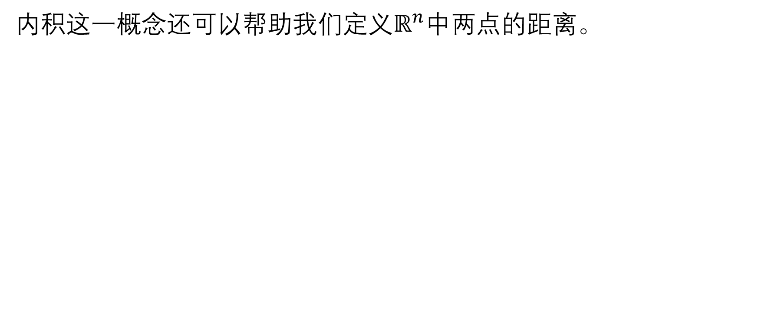
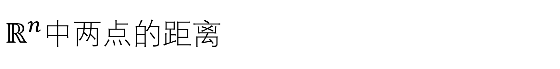
$ℝ^{n}$中两点的距离
内积这一概念还可以帮助我们定义$ℝ^{n}$中两点的距离。

Slide 19
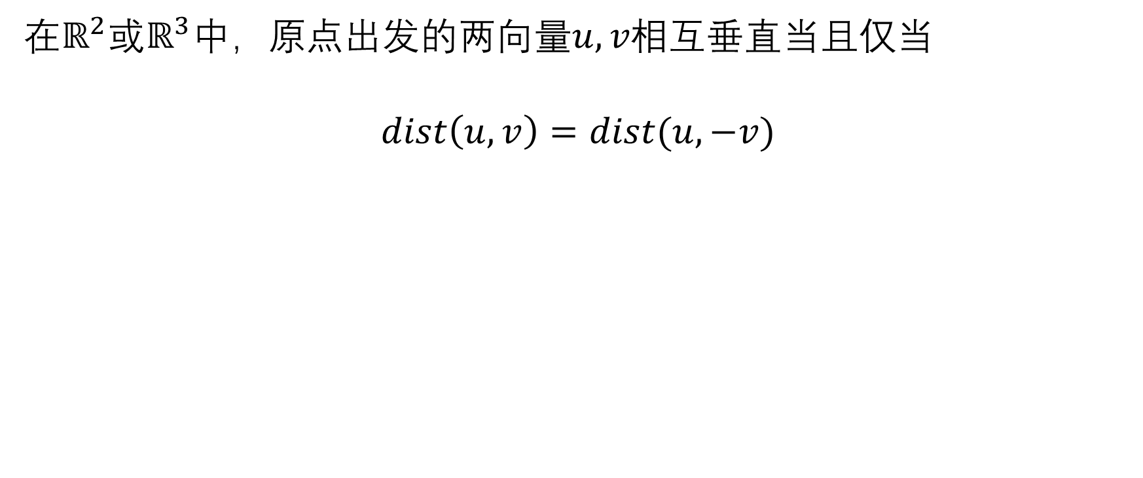
垂直
在$ℝ^{2}或ℝ^{3}中$，原点出发的两向量$u,v相互垂直$当且仅当
$$dist\left(u,v\right)=dist(u,−v)$$

Slide 20
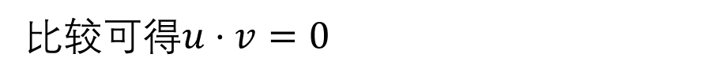
比较可得$u⋅v=0$

Slide 21
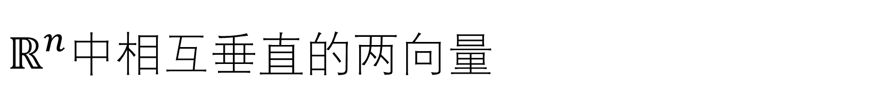
$ℝ^{n}$中相互垂直的两向量
这一定义也意味着，0向量与任何向量垂直。

Slide 22
勾股定理

Slide 23
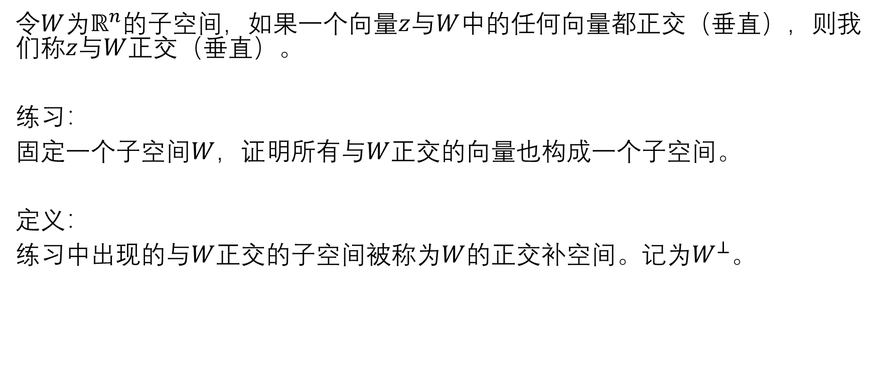
正交补
令$W$为$ℝ^{n}的$子空间，如果一个向量$z$与$W$中的任何向量都正交（垂直），则我们称$z$与$W$正交（垂直）。
练习：
固定一个子空间$W$，证明所有与$W$正交的向量也构成一个子空间。
定义：
练习中出现的与$W$正交的子空间被称为$W$的正交补空间。记为$W^{⊥}$。

Slide 24
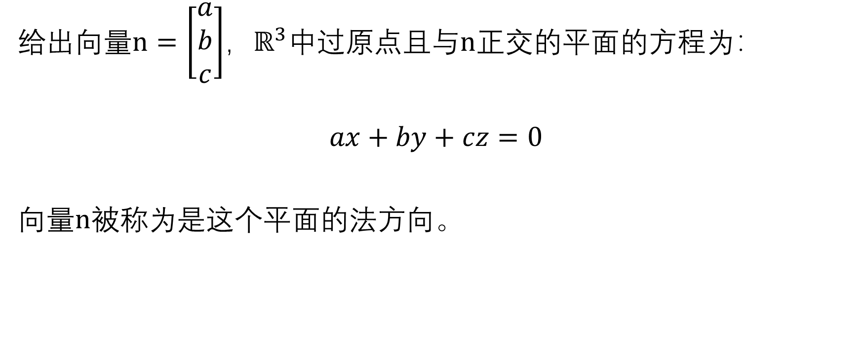
应用：平面的方程
给出向量$n=\left[\begin{matrix}a \\ b \\ c\end{matrix}\right]$，$ℝ^{3}$中过原点且与$n$正交的平面的方程为：
$$ax+by+cz=0$$
向量$n$被称为是这个平面的法方向。

Slide 25
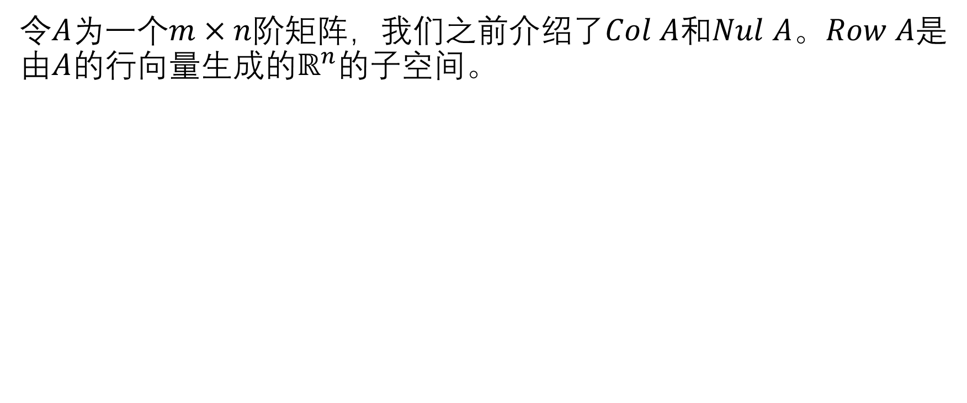
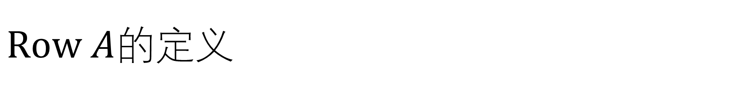
$Row A$的定义
令$A$为一个$m×n$阶矩阵，我们之前介绍了$Col A和Nul A$。$Row A$是由$A$的行向量生成的$ℝ^{n}$的子空间。

Slide 26
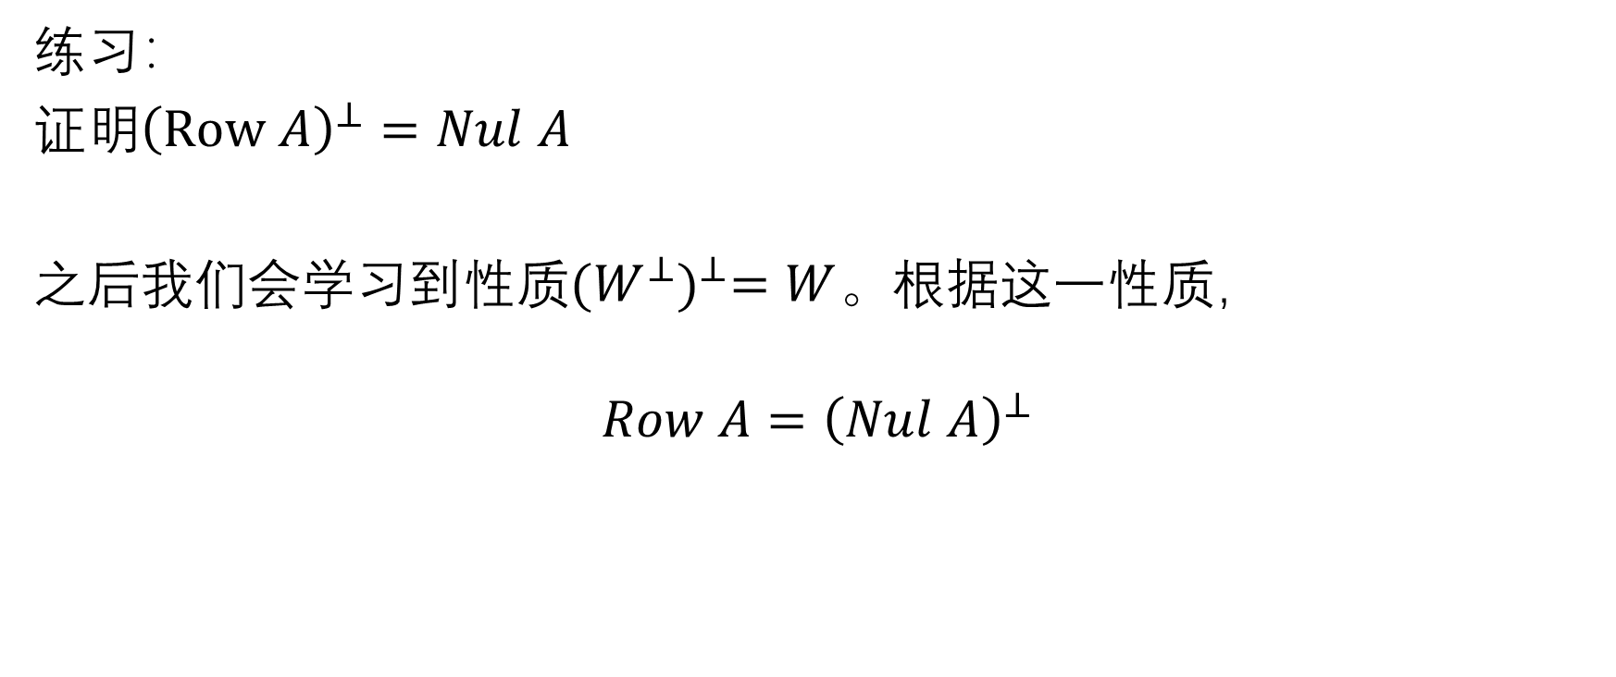
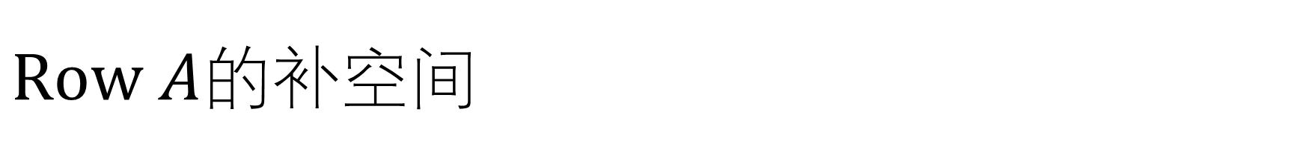
$Row A$的补空间
练习：
证明${\left(Row A\right)}^{⊥}=Nul A$
之后我们会学习到性质${(W^{⊥})}^{⊥}=W$。根据这一性质，
$$Row A={\left(Nul A\right)}^{⊥}$$

Slide 27
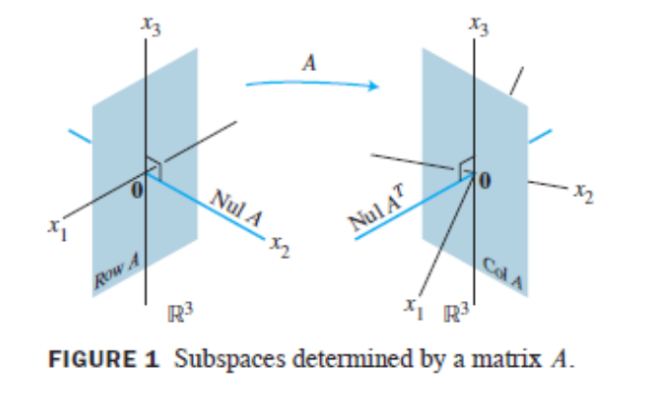
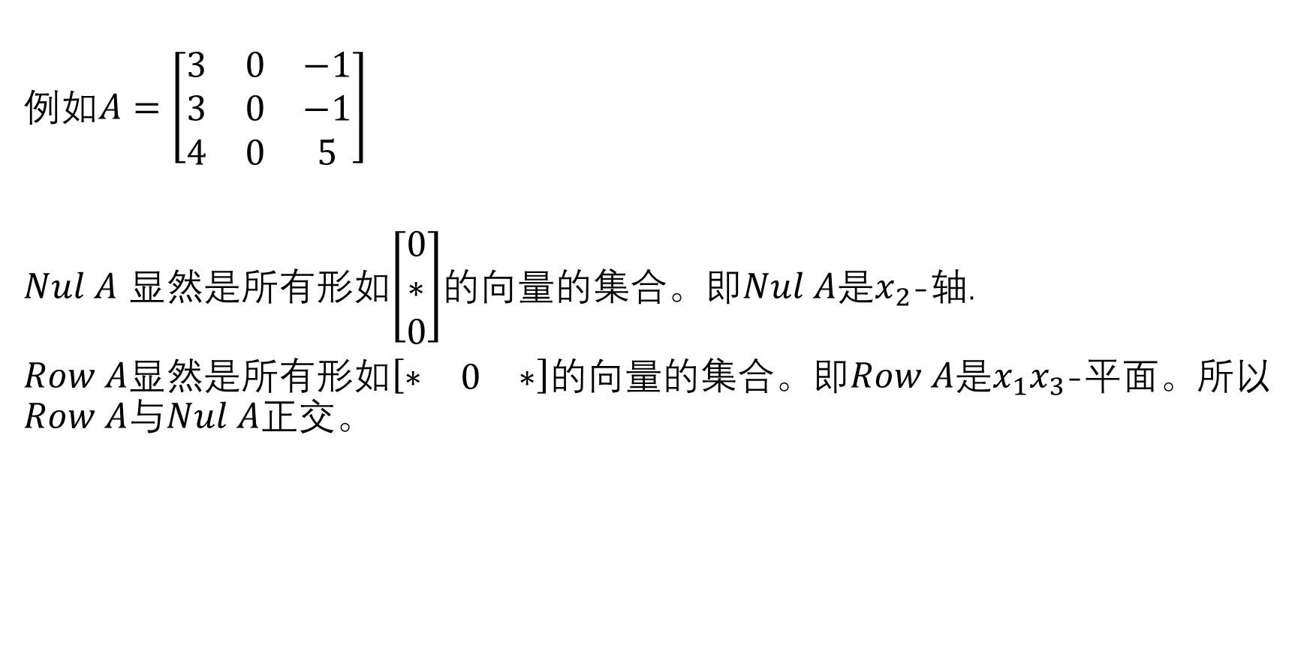
例如$A=\left[\begin{matrix}3 & 0 & −1 \\ 3 & 0 & −1 \\ 4 & 0 & 5\end{matrix}\right]$
$Nul A$ 显然是所有形如$\left[\begin{matrix}0 \\ ∗ \\ 0\end{matrix}\right]$的向量的集合。即$Nul A$是$x_{2}$-轴.
$Row A$显然是所有形如$\left[\begin{matrix}∗ & 0 & ∗\end{matrix}\right]$的向量的集合。即$Row A$是$x_{1}x_{3}$-平面。所以$Row A$与$Nul A$正交。

Slide 28
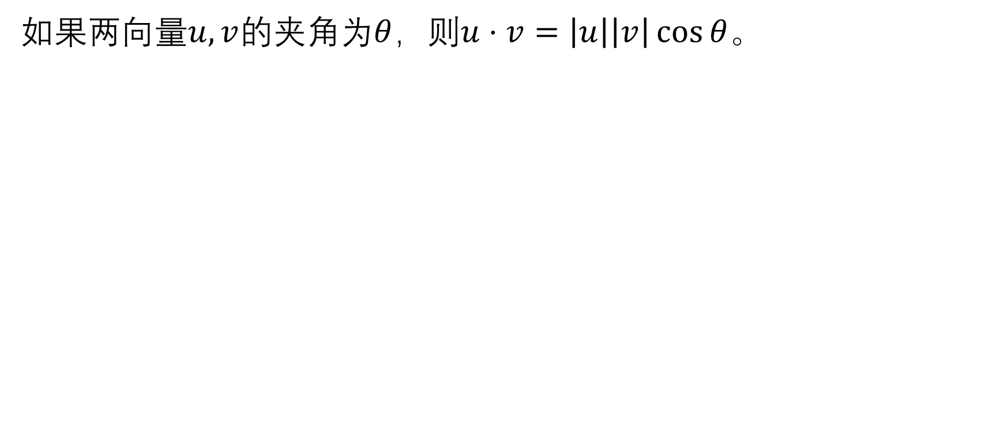
两向量的角度
如果两向量$u,v$的夹角为$θ$，则$u⋅v=\left|u\right|\left|v\right|\cos{θ}$。

Slide 29
作业
Lay的教材p338-339:19,20,24

